Slide 2


Enquête B2B - Projection Hiver 2025/2026
Composition et taille de l’échantillon
Enquête auprès d’hébergeurs touristiques et de tours-opérateurs internationaux
189
Hébergeurs répondants
(littoral)
559
hébergeurs répondants
(montagne)
Enquête en ligne
Période d’enquête : du 10/09/25 au 24/09/25
Mobilisation via la base de données hébergeurs G2A

Slide 3





Identification des structures répondantes
Quel est votre secteur d’activité ?
Votre offre d’hébergement est-elle située à :
Tour-opérateur
La montagne
La mer
La campagne
La ville
Le lac
Village vacances
Hôtellerie de plein air
Hôtellerie
100%
4%
Centrale de réservation
4%
3%
3%
N-1 : 37%
L’activité de votre structure est :
Autre
Centre de vacances
Gîte d’étape
Mono-sites
77%
Multi-sites
23%
Résidence de tourisme
Agence immobilière
N-1 : 15%
N-1 : 13%
N-1 : 17%
N-1 : 83%

Slide 4
Niveau de confiance sur l’hiver 2025 / 2026
Quel est votre niveau de confiance vis-à-vis de la saison hiver 2025/2026 à venir ?
Pour quelles raisons êtes-vous confiant ? (top 5 )
Pour quelles raisons n’êtes-vous pas confiant ? (top 5 )
Assez confiant
64%
La baisse du pouvoir d’achat / l’inflation 85%
La concurrence d’une offre de pap en croissance 26%
La hausse des prix du carburant / énergie 23%
Les difficultés de recrutement 20%
Un taux de départ des Français plus important à l’étranger 16%
74%
79%
La fidélité de la clientèle 72%
Un niveau de réservation satisfaisant à date 57%
L’attractivité touristique de la destination 54%
L’image rassurante et sécurisante de la destination 31%
Les réservations de dernière minute 28%
39%
26%
62%
30%
44%
Pas confiant
26%
Pas tellement confiant
21%
55%
Confiant
Très confiant
13%
Pas du tout confiant
3%
N-1 : 12%
N-1 : 65%
N-1 : 21%
N-1 : 2%

Slide 5
Niveau de réservation à date
Comparé aux années précédentes, où se situent vos niveaux de vos réservations pour la saison hiver 2025/2026 à venir ?
9%
En avance
En avance
35%
N-1 : 29%
Stable
42%
N-1 : 52%
23%
En retard
En retard
18%
N-1 : 19%
Ventes pas encore ouvertes
4%

Slide 6
Niveau de réservation à date
Comparé aux années précédentes, où se situent vos niveaux de réservation pour la saison hiver 2025/2026 à venir pour les périodes suivantes ?
6%
En avance
14%
En avance
EN RETARD
10%
En retard
STABLE
6%
En avance
EN AVANCE
2%
En avance
VENTES PAS ENCORE OUVERTES
24%
En retard

Slide 7
Perspectives d’évolution du niveau d’activité 2025-2026
En chiffre d’affaires
En fréquentation
Nous nous attendons à une évolution du niveau d’activité en Chiffre d’affaires pour la saison Hiver 2025/2026, par rapport à l’Hiver 2024/2025, globale de :
Nous nous attendons à une évolution du niveau d’activité en Fréquentation pour la saison Hiver 2025/2026, par rapport à l’Hiver 2024/2025, globale de :
+4,1%
+3,1%
+0,1
%
+0,9
%
N-1 : +3,3%
N-1 : +2,6%

Slide 8


Perspectives d’évolution du niveau d’activité 2025-2026
En chiffre d’affaires
Nous nous attendons à une évolution du niveau d’activité en Chiffre d’affaires pour la saison Hiver 2025/2026, par rapport à l’Hiver 2024/2025, sur les périodes suivantes :
Intervacances de janvier
Avant-saison
Mars
-0,1
%
-2,9
%
+3,3
%
+1,5
%
+1,3
%
+0,2
%
Vacances de printemps
Noël/Nouvel an
Vacances d'hiver
+4,1
%
+1,1
%
+2,9
%
-0,5
%
-1,7
%
+0,4
%

Slide 9
Perspectives d’évolution du niveau d’activité 2025-2026
En fréquentation
Nous nous attendons à une évolution du niveau d’activité en Fréquentation pour la saison Hiver 2025/2026, par rapport à l’Hiver 2024/2025, sur les périodes suivantes :
Intervacances de janvier
Avant-saison
Mars
-1,0
%
-1,0
%
+2,8
%
+0,7
%
-0,4
%
+0,5
%
Vacances de printemps
Noël/Nouvel an
Vacances d'hiver
+2,4
%
+2,2
%
+1,9
%
+0,1
%
-1,8
%
+1,3
%

Slide 10
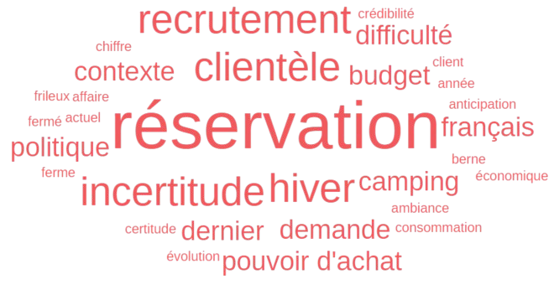
Niveau de réservation à date
Au regard du contexte économique actuel, êtes-vous en mesure de préparer la saison hivernale 2025/2026 dans des conditions satisfaisantes ?
Pour quelles raisons ?
Oui
85%
N-1 : 89%
Non
15%
N-1 : 11%
38%
Non

Slide 11
Dates d’ouverture/fermeture
Les dates d’ouverture/fermeture de la saison 2025/2026 font-elles l’objet de modifications par rapport à l’amplitude habituelle ?
Comment :
Non
83%
Ouverture plus courte
62%
Ouverture plus large
34%
Oui
17%
67%
Ouverture plus courte
Autre
4%
5%
Oui

Slide 12
Recrutement de saisonniers
Quelles sont pour vous les principales raisons expliquant le manque de candidats ?
Avez-vous finalisé le recrutement de votre personnel saisonnier ?
N-1 : 53%
N-1 : 54%
Non
71%
N-1 : 68%
N-1 : 41%
Oui
29%
N-1 : 32%
(TOP 3)
-Les difficultés de logement 56%
-La non-pertinence des profils 38%
-La pénibilité de l’emploi 38%
49%
Non

Slide 13
Recrutement de saisonniers
Quelles sont les impacts sur votre structure ?
Avez-vous rencontré ou anticipiez-vous des difficultés de recrutement de votre personnel saisonnier pour la saison 2025/2026 ?
N-1 : 52%
N-1 : 49%
Non
50%
N-1 : 29%
N-1 : 49%
Oui
50%
(TOP 3)
-Surcharge de travail 75%
-Personnel moins adapté au poste 56%
-Réorganisation de l’activité 38%
N-1 : 51%
42%
Oui

Slide 14
Produit Hiver 2025 / 2026
En fonction du contexte économique et/ou de vos difficultés potentielles de recrutement, prévoyez-vous de modifier votre produit saison 2025/2026 ?
Comment :
(TOP 3)
-Diminué 60%
-Produit supérieur 40%
Non
95%
N-1 : 92%
Oui
5%
N-1 : 8%
8%
Oui
N-1 : 23%
N-1 : 63%
N-1 : 14%

Slide 15
Communication Hiver 2025 / 2026
Par ordre de priorité, quel message avez-vous choisi de mettre en avant ?
Dans le contexte, avez-vous adopté une communication particulière ?
(TOP 3)
-Qualité du produit 75%
-Destination 71%
-Prix 71%
Non
77%
N-1 : 82%
Oui
23%
N-1 : 18%
66%
Non
Saison anniversaire
Offres
N-1 : 77%
N-1 : 66%
N-1 : 61%
N-1 : 34%
N-1 : 19%
N-1 : 9%

Slide 16
Evolution produit Hiver 2025 / 2026
Comment :
Avez-vous fait évoluer votre produit pour la saison 2025/2026 ?
Non
77%
(TOP 3)
-Montée en gamme 68%
-Développement d’offre 32%
-Diminution de votre capacité d’accueil 11%
Oui
23%
32%
Oui

Slide 17
Marché, cibles clients
Le marché français et étrangers sur lesquels vous serez présents pour l’hiver 2025/2026 en commercialisation sont :
Stables
69%
2%
Plus nombreux
12%
Moins nombreux
Impossible de répondre à date
20%
Plus nombreux
8%
Moins nombreux
3%
N-1 : 7%
N-1 : 66%
N-1 : 7%
N-1 : 21%

Slide 18
Environnement concurrentiel
Avez-vous le sentiment que l’environnement concurrentiel est encore plus marqué ?
A quel niveau ?
-Local 41%
-International 28%
-National 17%
-Régional 14%
N-1 : 62%
Non
63%
Oui
37%
N-1 : 38%
49%
Oui
N-1 : 46%
N-1 : 28%
N-1 : 15%
N-1 : 12%

Slide 19

Marché et régions prioritaires
Quels sont vos marchés prioritaires :
Pour la France, quelles sont vos régions prioritaires :
N-1:
France 98%
Belgique 59%
Grande-Bretagne 52%
Pays-Bas 38%
Suisse 32%
Allemagne 26%
Italie 19%
N-1:
AURA 56%
Ile-de-France 55%
PACA 29%
Grand-Est 19%
Bretagne 18%
Occitanie 16%
Hauts-de-France 15%
(TOP 3)
-France 95%
-Allemagne 61%
-Belgique 59%
(TOP 3)
-Ile-de-France 63%
-Occitanie 42%
-AURA 39%

Slide 20
Evolution de l’origine des clientèles
Quelles sont vos perspectives de fréquentation pour les clientèles suivantes ?
En baisse
Stable
En hausse
N-1 : 19%
N-1 : 19%
N-1 : 30%
N-1 : 21%
N-1 : 26%
10%
En baisse
22%
En hausse
16%
En baisse
26%
En baisse
24%
En hausse

Slide 21


Canal de commercialisation intermédié
Pour l’hiver 2025/2026, quel canal de commercialisation intermédié privilégiez-vous ?
23%
Plateforme collaborative
66%
OTA
+6pts
+1pts
+2pts
+5pts
Propre site internet
En direct
Merci de préciser la part de chaque OTA (en moyenne en %) :
Merci de préciser la part de chaque plateforme collaborative (en moyenne en %) :
 | La montagne | La mer
Booking | 32% | 39%
Autre | 17% | 17%
Expedia / Hotel.com | 10% | 7%
Hotelbeds | 2% | 1%
Citybreak | 1% | 2%
 | La montagne | La mer
Autre | 33% | 5%
Airbnb | 29% | 41%
Leboncoin | 13% | 3%
Abritel / Homelidays | 12% | 8%

Slide 22
Canal de commercialisation intermédié
Pour l’hiver 2025 / 2026, quel canal de commercialisation intermédié privilégiez-vous selon les périodes suivantes ?
OTA (BOOKING, EXPEDIA)
TO / AGV
CENTRALE DE RÉSERVATION LOCALE
PLATEFORME COLLABORATIVE
AUTRE

Slide 23
Canal de commercialisation intermédié
Orientez-vous davantage vers l’offre en haute altitude, ou conservez-vous votre offre habituelle en adaptant simplement la promotion des destinations ?
Offre habituelle
57%
Non concerné
29%
Offre en haute altitude
14%

Slide 24
Evolution du mix client
Comment se décompose votre mix client :
En baisse
+10pts
Stable
En hausse
12%
En baisse
27%
En hausse
5%
En hausse
19%
En hausse
6%
En hausse
19%
En hausse

Slide 25
Commercialisation, contracting
Avez-vous renforcé votre commercialisation directe ?
57%
Oui
Oui 59%
Non 41%
N-1 : 53%
N-1 : 47%
Par quels moyens :
(TOP 3)
-Stratégie digitale 62%
-Réseaux sociaux 62%
-Fidélisation 62%
N-1 : 67%
N-1 : 63%
N-1 : 49%
N-1 : 42%
N-1 : 18%
N-1 : 4%

Slide 26
Commercialisation, contracting
Avez-vous augmenté votre budget de commercialisation directe ?
41%
Oui
Non 65%
Oui 35%
N-1 : 69%
N-1 : 31%
Dans quelle proportion ?
50%
Moins de 12
50%
15 et plus

Slide 27
Les problématiques clients
Quelles sont à date les principales problématiques des clients qui représentent un frein à un départ en vacances aux sports d'hiver la saison prochaine ?
(TOP 3)
-Economiques 40%
-Problèmes climatiques 23%
-Instabilité politique 18%
- A l’étranger : 43%
- Je ne sais pas : 41%
- A la ville : 10%
- A la campagne : 10%

Slide 28
La politique tarifaire
Comment ?
Pour l’hiver 2025/2026, avez-vous adapté votre politique tarifaire ?
+4,8
%
+5,0
%
-Tarifs à la hausse 11%
-Tarifs à la baisse 37%
-Pas de changement 47%
Oui
51%
N-1 : +5,3%
Non
49%
34%
Oui
N-1 : 51%
N-1 : 4%
N-1 : 42%

Slide 29
La politique tarifaire
Comment avez-vous adapté votre politique tarifaire selon les périodes suivantes ?
+3,9%
+5,0%
+5,0%
+4,3%
EVOLUTION DES TARIFS À LA HAUSSE
+4,8%
+5,0%
EVOLUTION DES TARIFS À LA BAISSE
+4,3%
0,0%
PAS DE CHANGEMENT
+3,9%
+3,0%
+3,4%
+3,3%

Slide 30
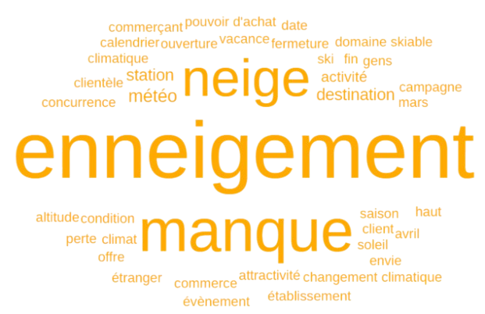
La fin de saison
Comment évaluez-vous la demande touristique pour la fin de saison cette année par rapport à l'hiver précédent à la même date ?
Quels sont, selon vous, les principaux défis auxquels la fin de saison est confrontée ?
En hausse
13%
N-1 : 11%
Stable
61%
N-1 : 61%
En baisse
27%
N-1 : 28%

Slide 31
La fin de saison
Quelles actions spécifiques avez-vous mises en place pour prolonger la saison touristique ?
Avez-vous adapté votre offre en fin de saison pour attirer plus de clients ?
Non
57%
N-1 : 62%
Oui
43%
N-1 : 38%

Slide 32
La fin de saison
Quels sont, selon vous, les principaux facteurs expliquant la perte de vitesse de la fin de saison :

Slide 33
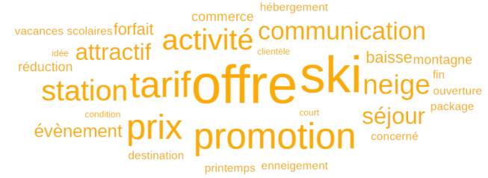
La fin de saison
Quelle part des revenus de la saison provient généralement des dernières semaines d’activités ?
Seriez-vous prêt à participer à des actions collectives (ex: campagne de communication commune, offres mutualisées) pour promouvoir la période de mars-avril ?
Non
44%
Oui
56%
N-1 : 39%
N-1 : 37%
Si vous aviez une mesure prioritaire à mettre en place pour remplir davantage en fin de saison, quelle serait-elle ?
N-1 : 19%
N-1 : 5%
N-1 : 2%

Slide 34
La transition écologique
La saisonnalité de votre activité est :
Selon vous, la transition écologique est pour votre activité :
22%
Un levier
-Une contrainte 20%
-Une opportunité 40%
-Les deux 40%
21%
Un levier pour innover
Les deux
48%
70%
Sans impact particulier
Une opportunité
33%
9%
Une contrainte
20%
6%
Un frein
Un frein

Slide 35
La transition écologique
Quelles actions écologiques avez-vous déjà engagées ?
(TOP 3)
-Gestion et tri des déchets 71%
-Réduction de la consommation d’énergie 55%
-Sensibilisation des clients 51%

Slide 36
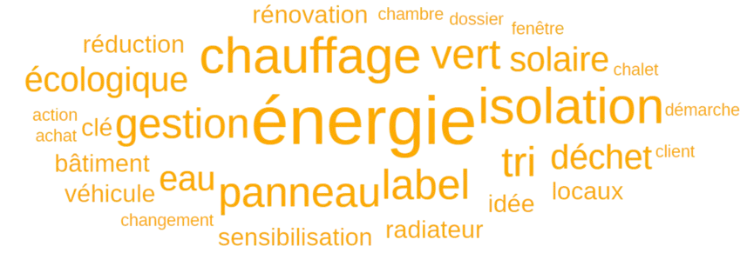
La transition écologique
Seriez-vous prêt à ajuster vos tarifs pour compenser vos investissements écologiques
53%
Non
Non 57%
Oui 43%
Dans les 3 à 5 prochaines années, quelles actions écologiques envisagez-vous de mettre en place ?

Slide 37
La transition écologique
Les principaux freins à vos démarches écologiques sont :
De quels soutiens auriez-vous besoins ?
(TOP 3)
-Manque de moyens financier 39%
-Faible demande des clients 35%
-Manque de temps 31%
(TOP 3)
-Financiers 45%
-Communication de vos efforts 35%
-Techniques 29%

Slide 38
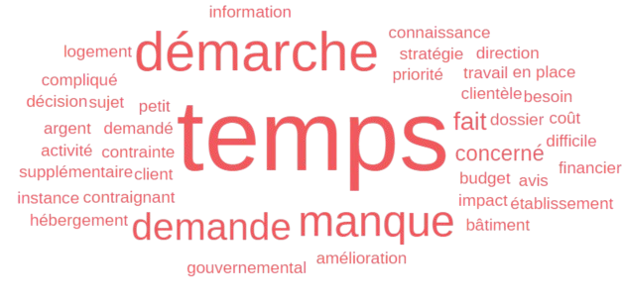
La transition écologique
Disposez-vous d’un label environnemental (clé verte, écolabel, greenglobe…) ?
92%
Non
Non 88%
Oui 12%
- Clé Verte
- Écolabel
- Flocon vert
Pourquoi ?
Pourquoi ?
Si NON
Si OUI
(TOP 3)
-Visibilité commerciale 100%
-Stratégie de groupe 75%
-Demande de la clientèle 25%
Investissement personnelle

Slide 39
La transition écologique
Parmi les hébergements qui ne disposent pas d’un label environnemental
Êtes-vous engagé dans une démarche de labellisation ?
93%
Non
Non 91%
Oui 9%
- Clé Verte
- Écolabel
- Label Parc
Pourquoi ?
Si OUI
(TOP 3)
-Amélioration de l’image 100%
-Attente/demande croissante des clients 67%
-Visibilité commerciale 33%

Slide 40
La transition écologique
Parmi les hébergements qui ne disposent pas d’un label environnemental
Pensez-vous le faire dans les 5 prochaines années ?
Pourquoi ?
Si NON
67%
Non
Non 61%
Oui 39%
(TOP 3)
-Absence de demande/d’intérêt pour la clientèle 38%
-Contraintes administratives 36%
-Coût trop élevé de la démarche 19%
Pas d’intérêts
Manque de temps

Slide 41
Les JO 2030
Quelle perception avez-vous des Jeux Olympiques et Paralympiques d’hiver 2030 dans les Alpes françaises ?
Positive
53%
Très positive
21%
Négative
17%
Très négative
9%

Slide 42




Les JO 2030
Quels sont les trois principaux intérêts de l’organisation des Jeux Olympiques et Paralympiques d’hiver 2030 pour la montagne française ?
Quels enjeux associez-vous prioritairement aux JO 2030 ?
Touristiques
Economiques
Sociaux
Ecologiques
70%
68%
46%
42%

Slide 43
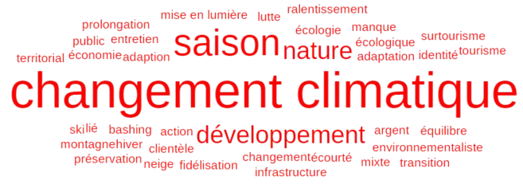
Les JO 2030
Pensez-vous que l’organisation des Jeux Olympiques et Paralympiques dans les Alpes françaises est opportune ?
37%
40%
12%
10%
Non, les territoires font face à des enjeux plus importants
Non, ce type d’événement n’est pas adapté au contexte actuel
Oui, c’est une opportunité unique pour les territoires
Oui, mais sous conditions
A quelles conditions ?
Quels sont les autres enjeux plus importants pour les régions ?

Slide 44
Les JO 2030
Quels apports pour les territoires vous inciteraient à adhérer à cet événement ?

Slide 45
Les JO 2030
Sur quel(s) aspect(s) pensez-vous que les JO 2030 influenceront le plus votre activité
Coopérations avec d’autres acteurs
Demande de nouveaux services
Visibilité et attractivité du territoire
Taux d’occupation

Slide 46
Les JO 2030
Comment ?
Vous êtes-vous déjà préparer à cet événement ?
Non
95%
Oui 5%

Slide 47
Les JO 2030
Quels sont les principaux défis à relever pour réussir l’organisation des Jeux Olympiques et Paralympiques Hiver Alpes 2030 ?

Slide 48

MERCI !
Belle saison à tous.

